Slide 1








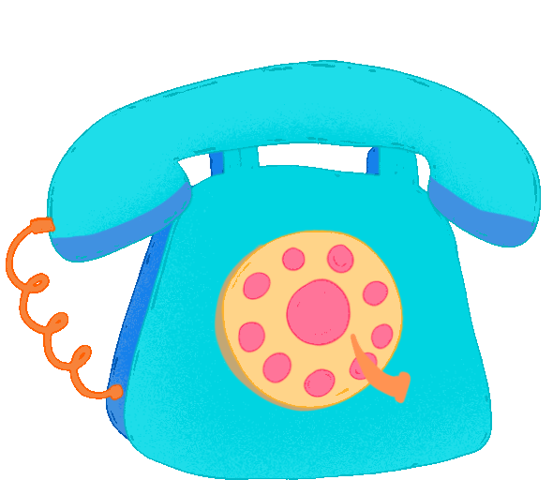
(Tiết 4)

Slide 2
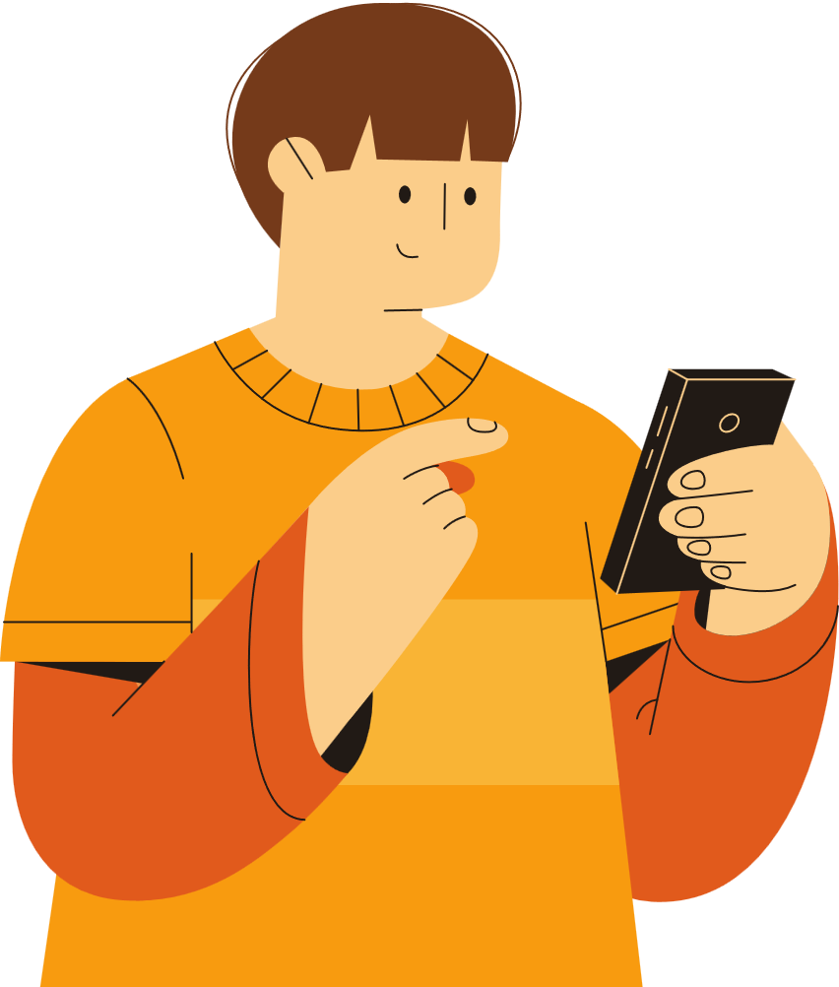
a) SỬ DỤNG ĐIỆN THOẠI AN TOÀN, TIẾT KIỆM

Slide 3

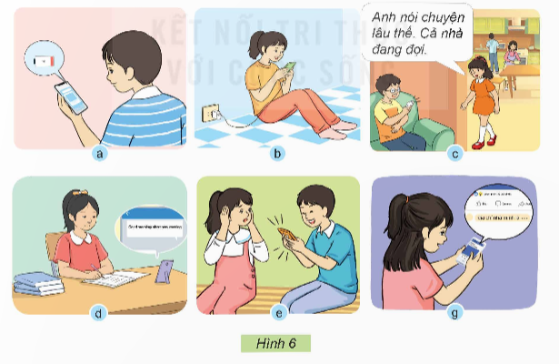
Em hãy quan sát Hình 6 và cho biết: Những hình ảnh nào thể hiện sử dụng điện thoại không an toàn và không tiết kiệm

Slide 4
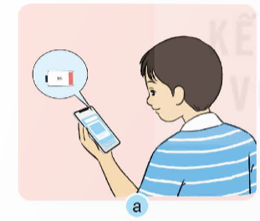
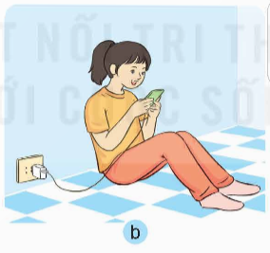
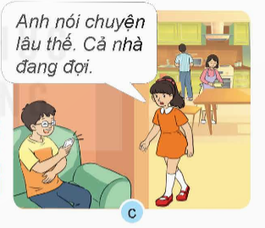
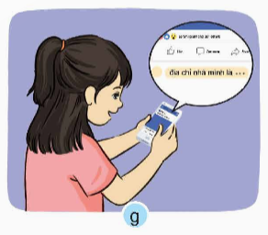
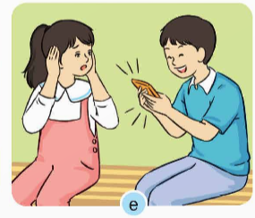
Sử dụng điện thoại không an toàn
Sử dụng điện thoại không tiết kiệm

Slide 5

Không sử dụng khi sạc pin và khi pin yếu
Không sử dụng khi sạc pin và khi pin yếu
Sử dụng điện thoại
Thời gian vừa phải
Khi cần thiết

Slide 6
b) SỬ DỤNG ĐIỆN THOẠI HIỆU QUẢ, PHÙ HỢP VỚI QUY TẮC GIAO TIẾP

Slide 7
